Slide 1
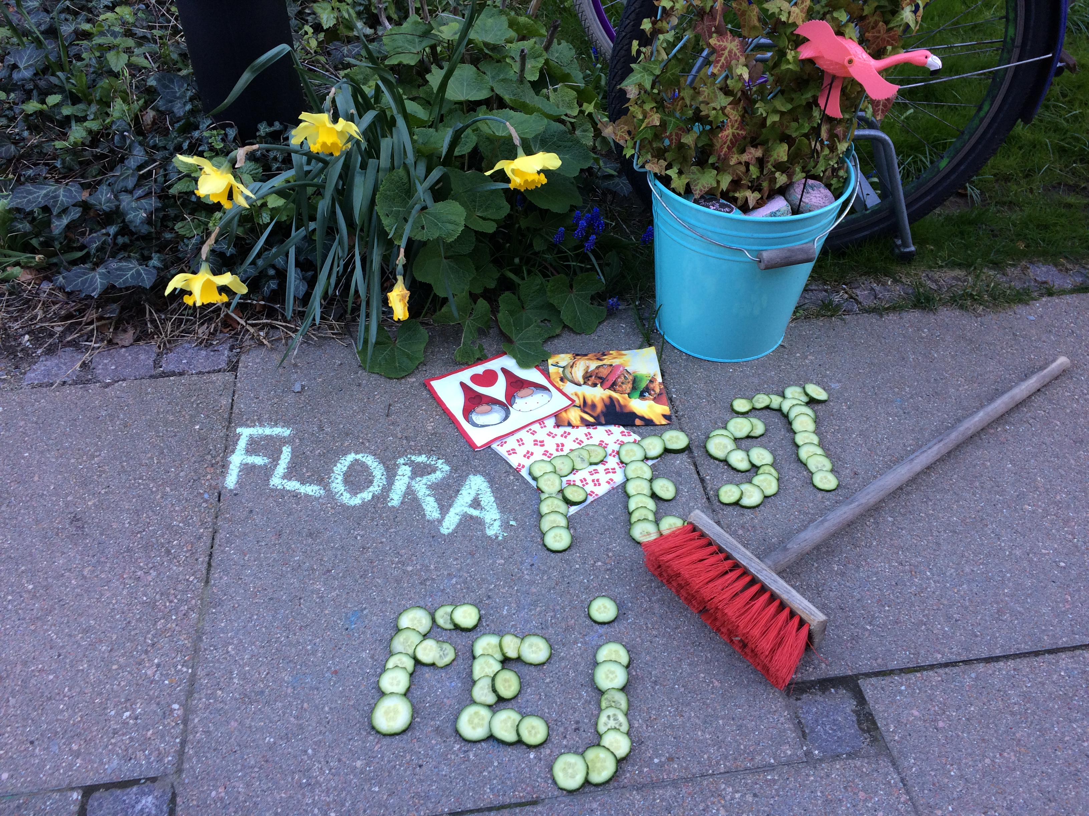
Status fra Opgavebanken
Marts 2024

Slide 2
Et lille regnestykke fra Opgavebanken
3 renhold hver 14. dag = 78 opgaver om året
11 renhold hver 30. dag = 132 opgaver om året
1 renhold hver kvartal = 4 opgaver om året
8 grønne hver 30. dag = 128 opgaver om året
I alt 342 opgaver fordelt på 113 husstande =
3 opgaver pr. husstand om året
(udover 2 arbejdsdage)

Slide 3
Status på besatte opgaver 2023
58 husstande deltog i Opgavebanken
31 af dem, tog 1-2 opgaver
27 af dem, tog 3-16 opgaver
55 husstande tog INGEN opgaver

